Slide 1
学期总结
汇报人：钟琪铠

Slide 2

01 · 研究背景
02 · 研究内容
03 · 研究进度
04 · 下学期研究计划

Slide 3
研究背景
关于区块链
区块链是一种按照时间顺序将数据区块以顺序相连的方式组合成的一种链式数据结构， 并以密码学方式保证的不可篡改和不可伪造的分布式账本。
作为一种分布式账本，区块链解决了数据和信息账本的去中心化，去中心化通过各个节点的运行保证了区块链的稳定，从而避免数据丢失、篡改、恶意支付等问题。

Slide 4
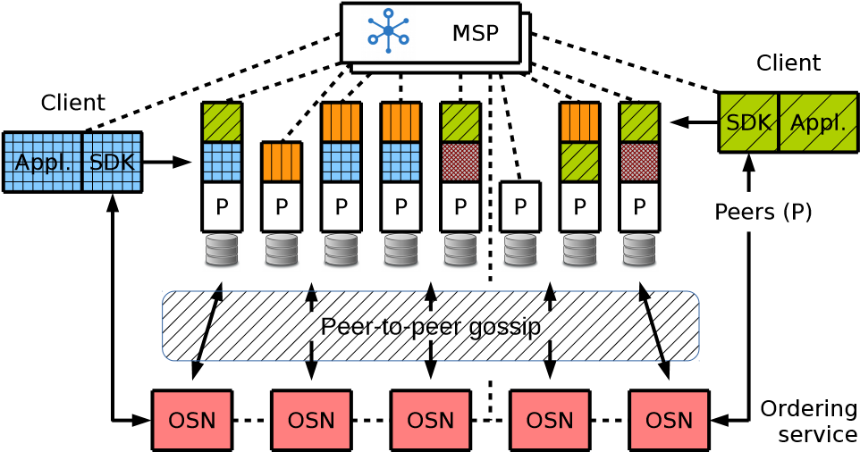
研究背景
图一：具有联合MSP并运行多个链代码的Fabric网络
Fabric区块链由一组形成网络的节点组成。参与网络的节点的身份由模块化成员服务提供者（MSP）提供。
1.客户（client）：提交交易提议以执行并广播交易以进行排序。
2.对等体（peers）：对等体执行交易提议并验证交易。所有对等体都维护区块链分布账，以哈希链的形式记录所有交易和状态。
3.排序服务节点（OSN）：共同形成排序服务的节点。排序服务建立Fabric中所有事务的总顺序。
这种设计选择使Fabric中的共识尽可能模块化，并简化了Fabric中共识协议的替换。

Slide 5
研究背景
关于推荐算法
协同过滤推荐算法的原理是汇总所有<user,item>的行为对, 基于不同的偏好对用户进行群组划分并推荐品味相似的商品。
1.基于用户的协同过滤算法：计算不同用户之间的相似程度。在有相同喜好的用户间进行商品推荐。
2.基于物品的协同过滤算法：通过计算不同用户对不同物品的评分获得物品间的关系。基于物品间的关系对用户进行相似物品的推荐。

Slide 6
研究内容
区块链有去中心化，数据不可篡改，信息安全等优点，对于保护用户的隐私非常有效。但是区块链的去中心化特性与推荐算法需要汇总所有用户的行为相矛盾。
因此，我的研究内容就是借鉴P2P环境下实现的推荐算法，来研究如何在去中心化的fabric区块链中保持区块链优良特性的情况下实现推荐算法。

Slide 7
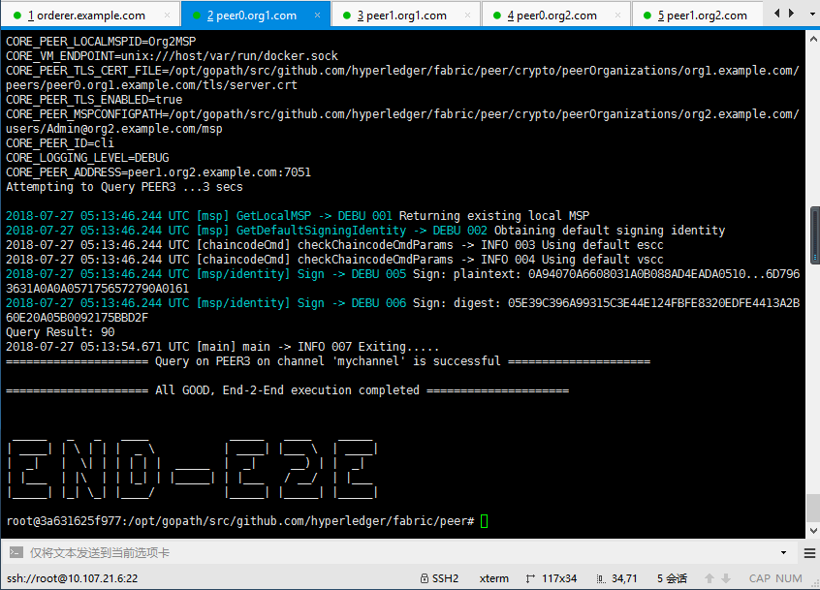
研究进度
1.完成了Fabric的多机部署。在五台服务器上启动了1orderer+4peer的Fabric网络，创建通道，将其他节点加入通道，更新锚节点，并创建ChainCode和初始化账户。

Slide 8
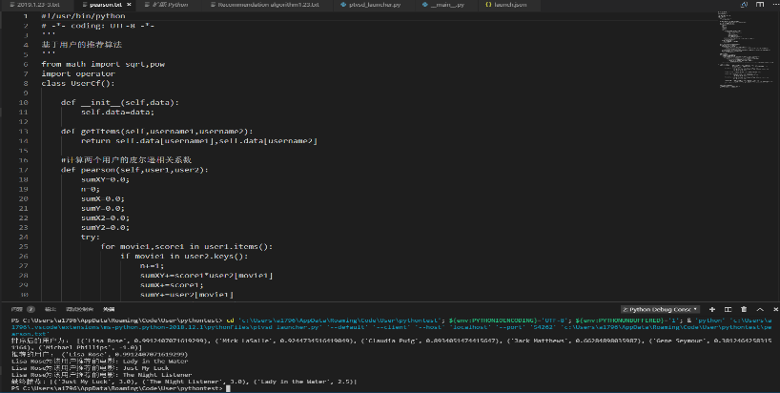
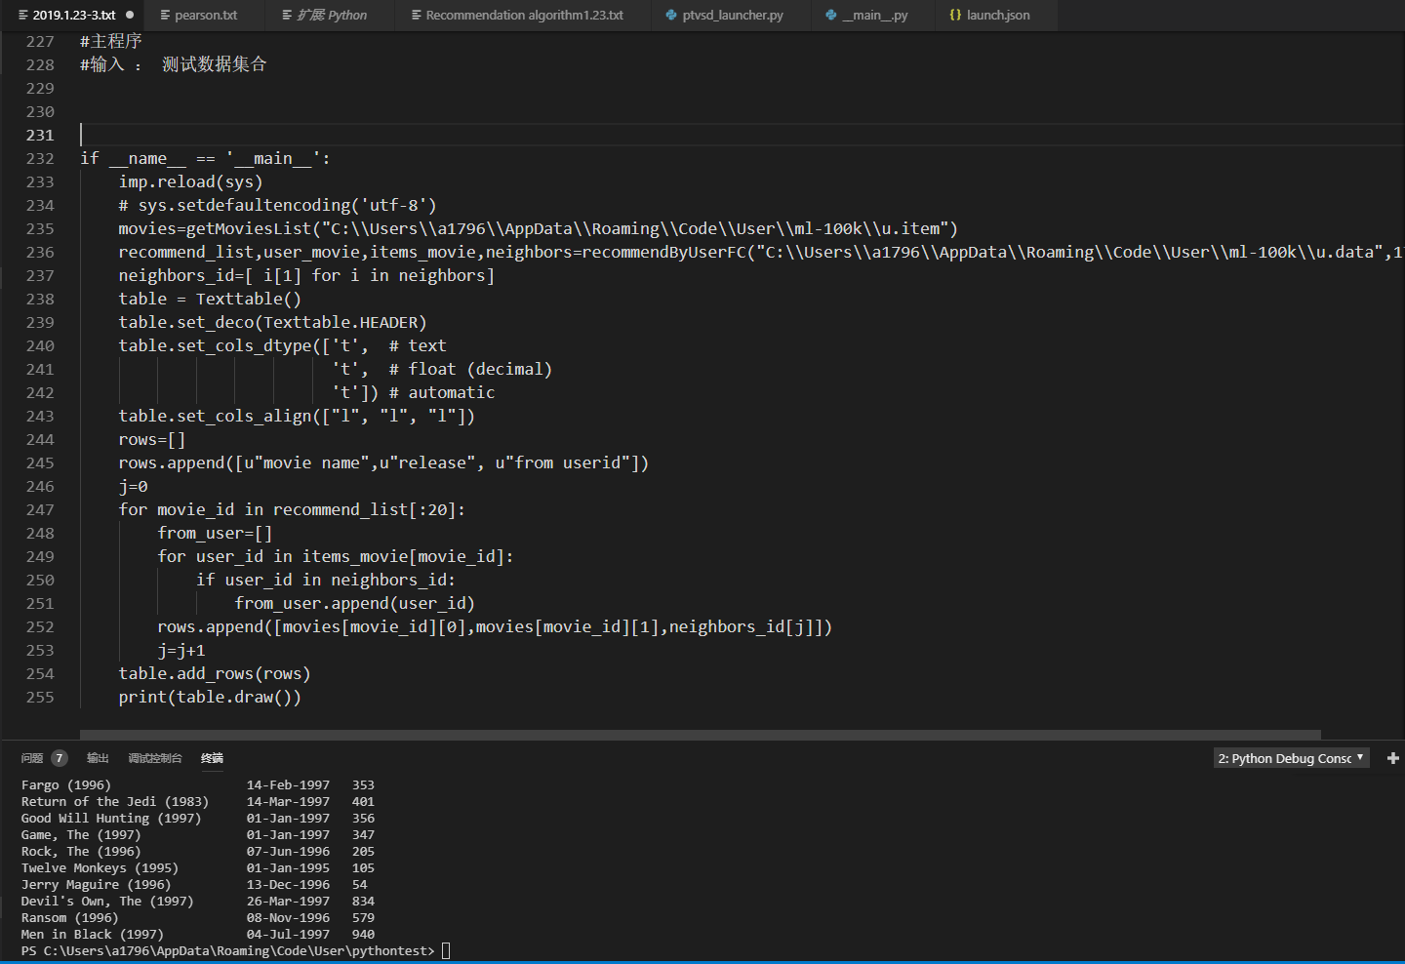
研究进度
2. 完成了一个使用Pearson相关系数来计算用户相似度的基于用户的协同过滤算法代码。
3. 完成了一个可以使用三种方式计算余弦相关系数来计算用户相似度的基于用户的协同过滤算法代码。

Slide 9
下学期研究计划
二月目标：完成将推荐算法与区块链结合的调研
三月目标：开始推荐算法与区块链结合的实验
四月目标：完成推荐算法与区块链结合的实验
五月目标：完成论文初稿
六月目标：完成论文

Slide 10
谢谢

